Slide 1
10 сыныпқа арналған
Электрондық нұсқаулық

Slide 2
Мақсаты: Мұғалімдерге және оқушыларға оқулықтың цифрлық үлгісін әзірлеу.
Нұсқаулық: 10 сыныпқа арнап, дайындалған сайттың негізгі бетінде 2 батырма орналасқан.
Мұғалімдерге
Оқушыларға
Мұғалімдер бөліміне өткенде, мұғалімге арналған қысқа мерзімді жоспар және ұзақ мерзімді жоспарды көруге болады.
Оқушылар батырмасы 4 бөліктен тұрады:
Теория
Видео
Глоссарий
Тест
Теория бөлімінде оқушыларға 3 тараудан алынған тақырыптар ұсынылады.
Видео бөлімінде осы тарауларға байланысты видеолар бар.
Глоссарийда тақырыптарға байланысты термин сөздер берілген
Тест бөлімінде өткен тарауларға байланысты тест сұрақтары бар.

Slide 3
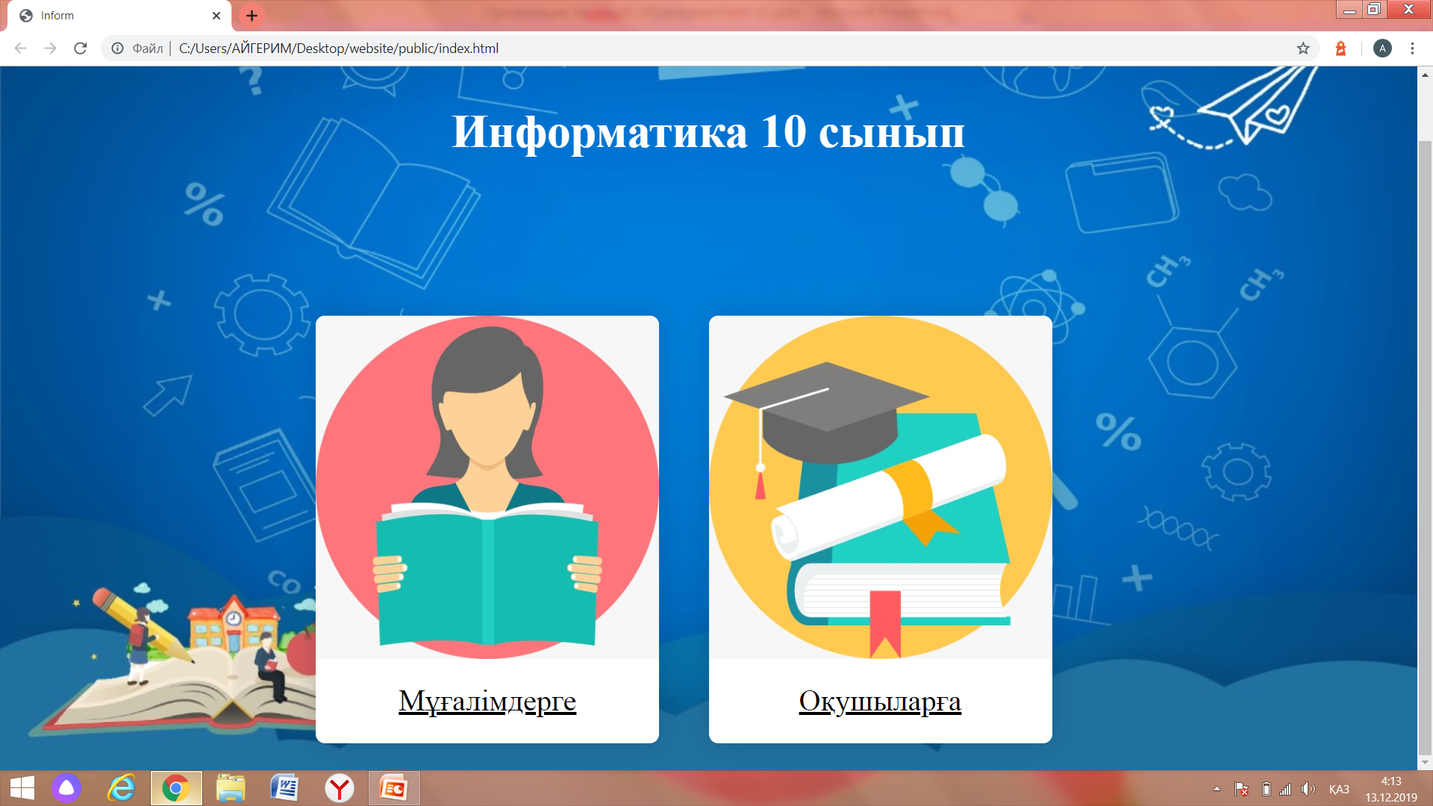

Slide 4
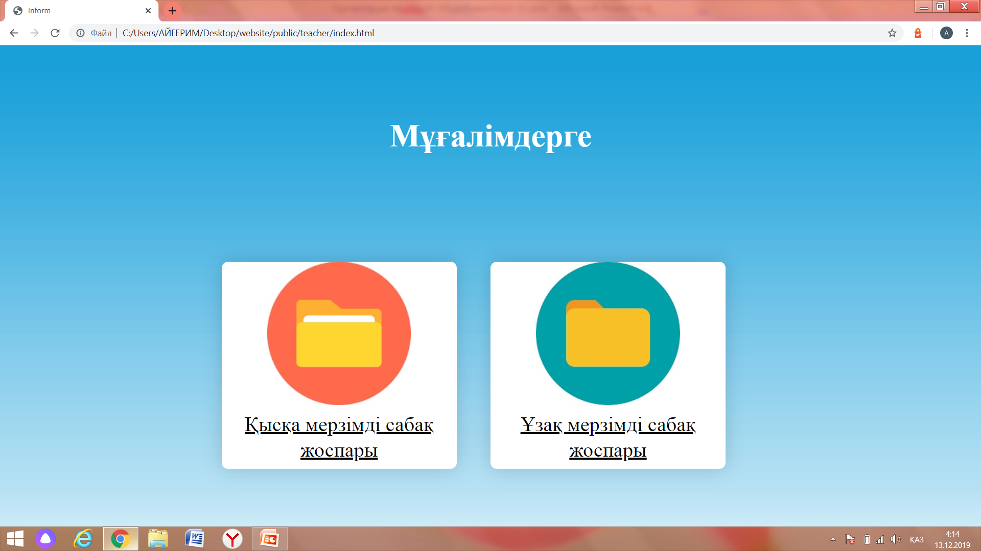

Slide 5
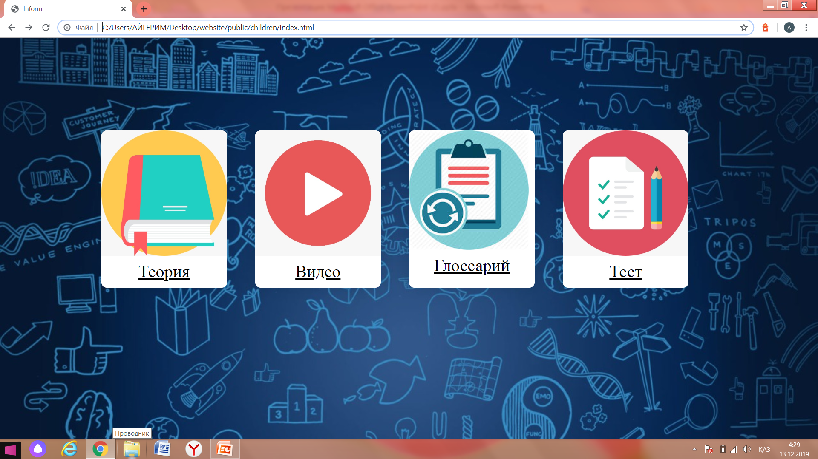

Slide 6
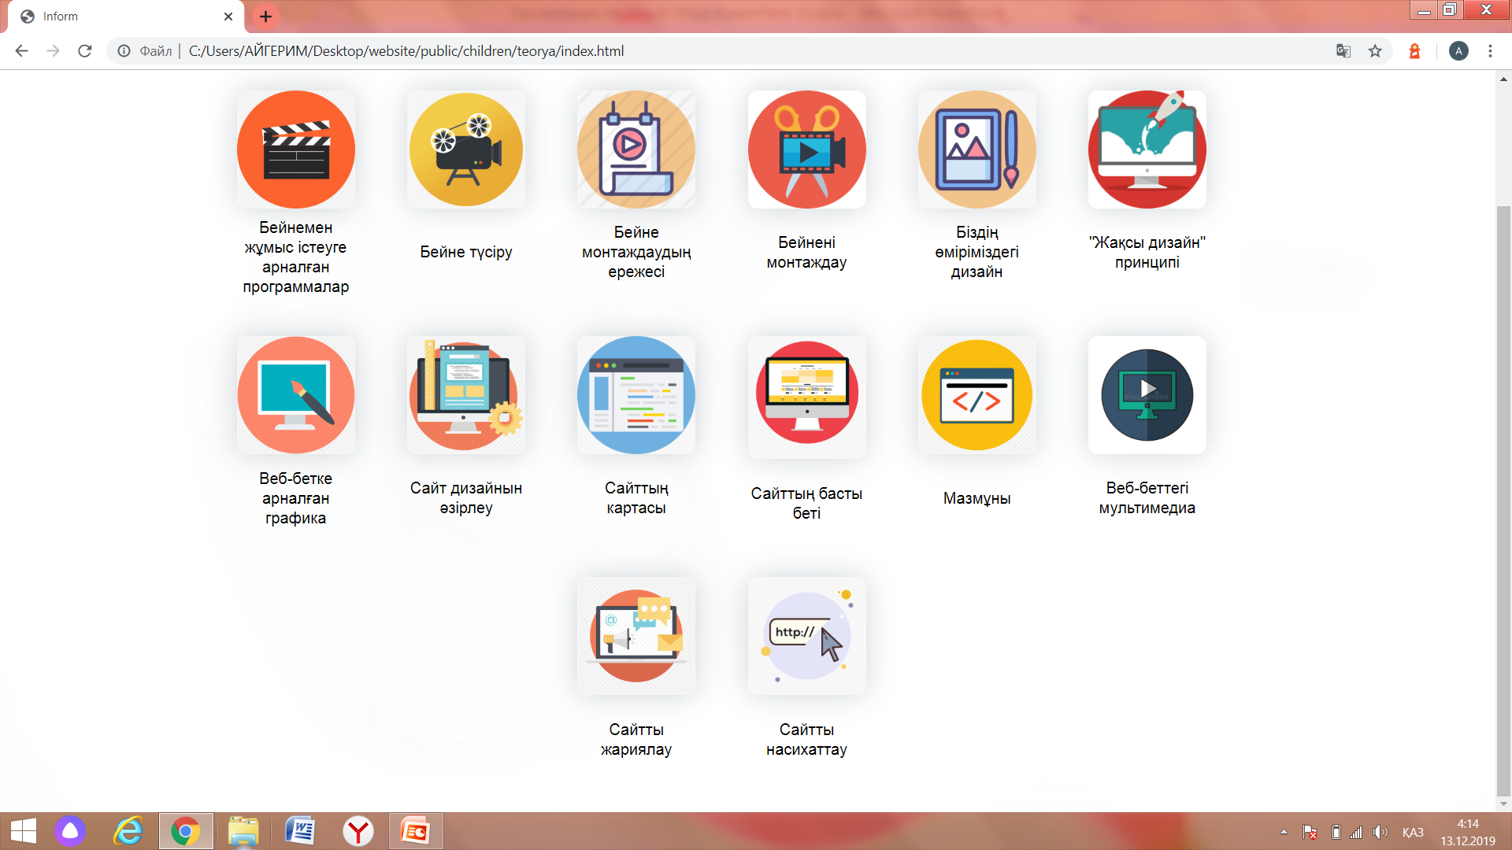

Slide 7
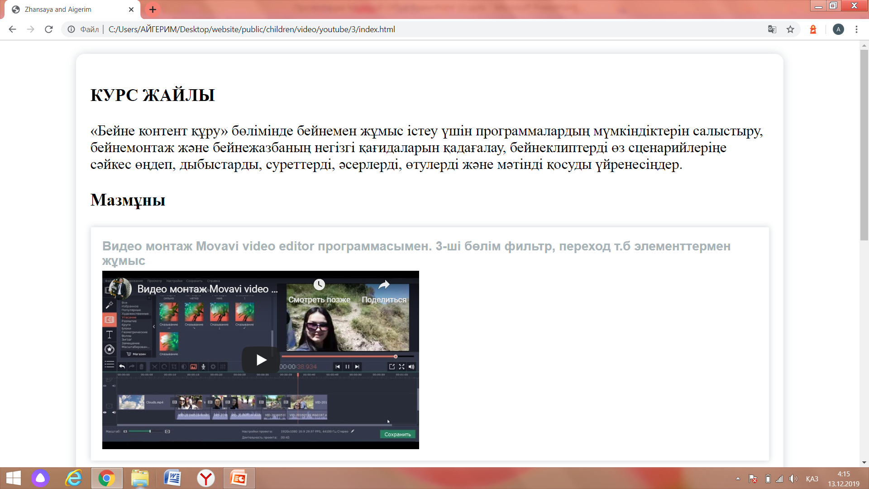

Slide 8
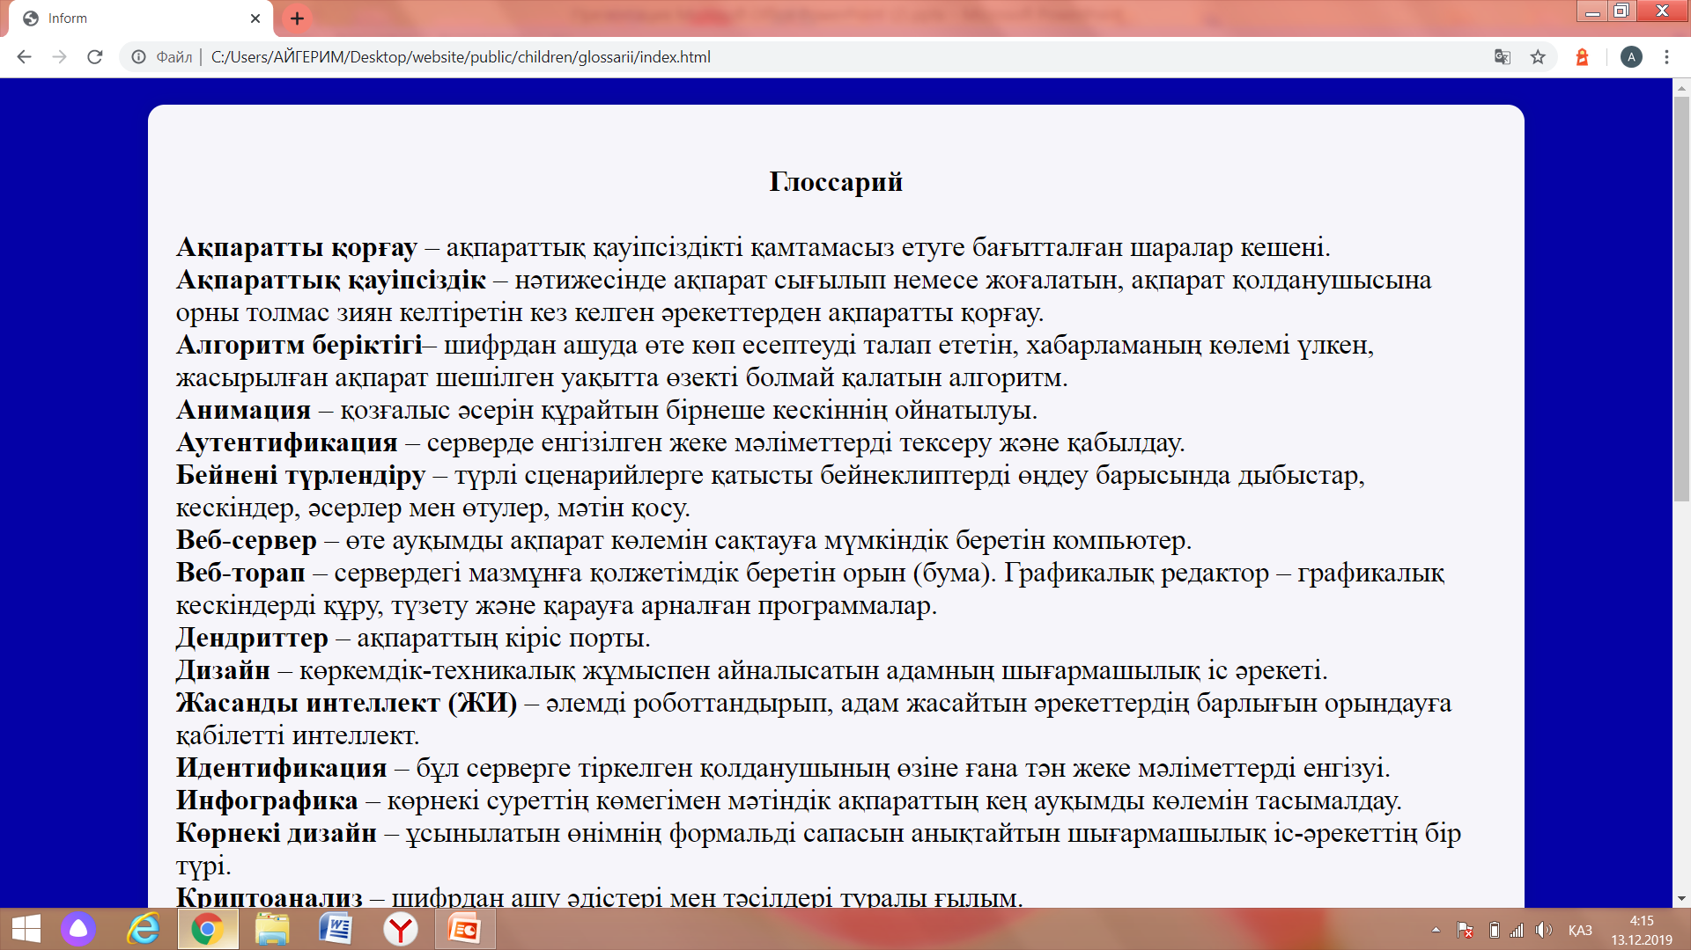

Slide 9
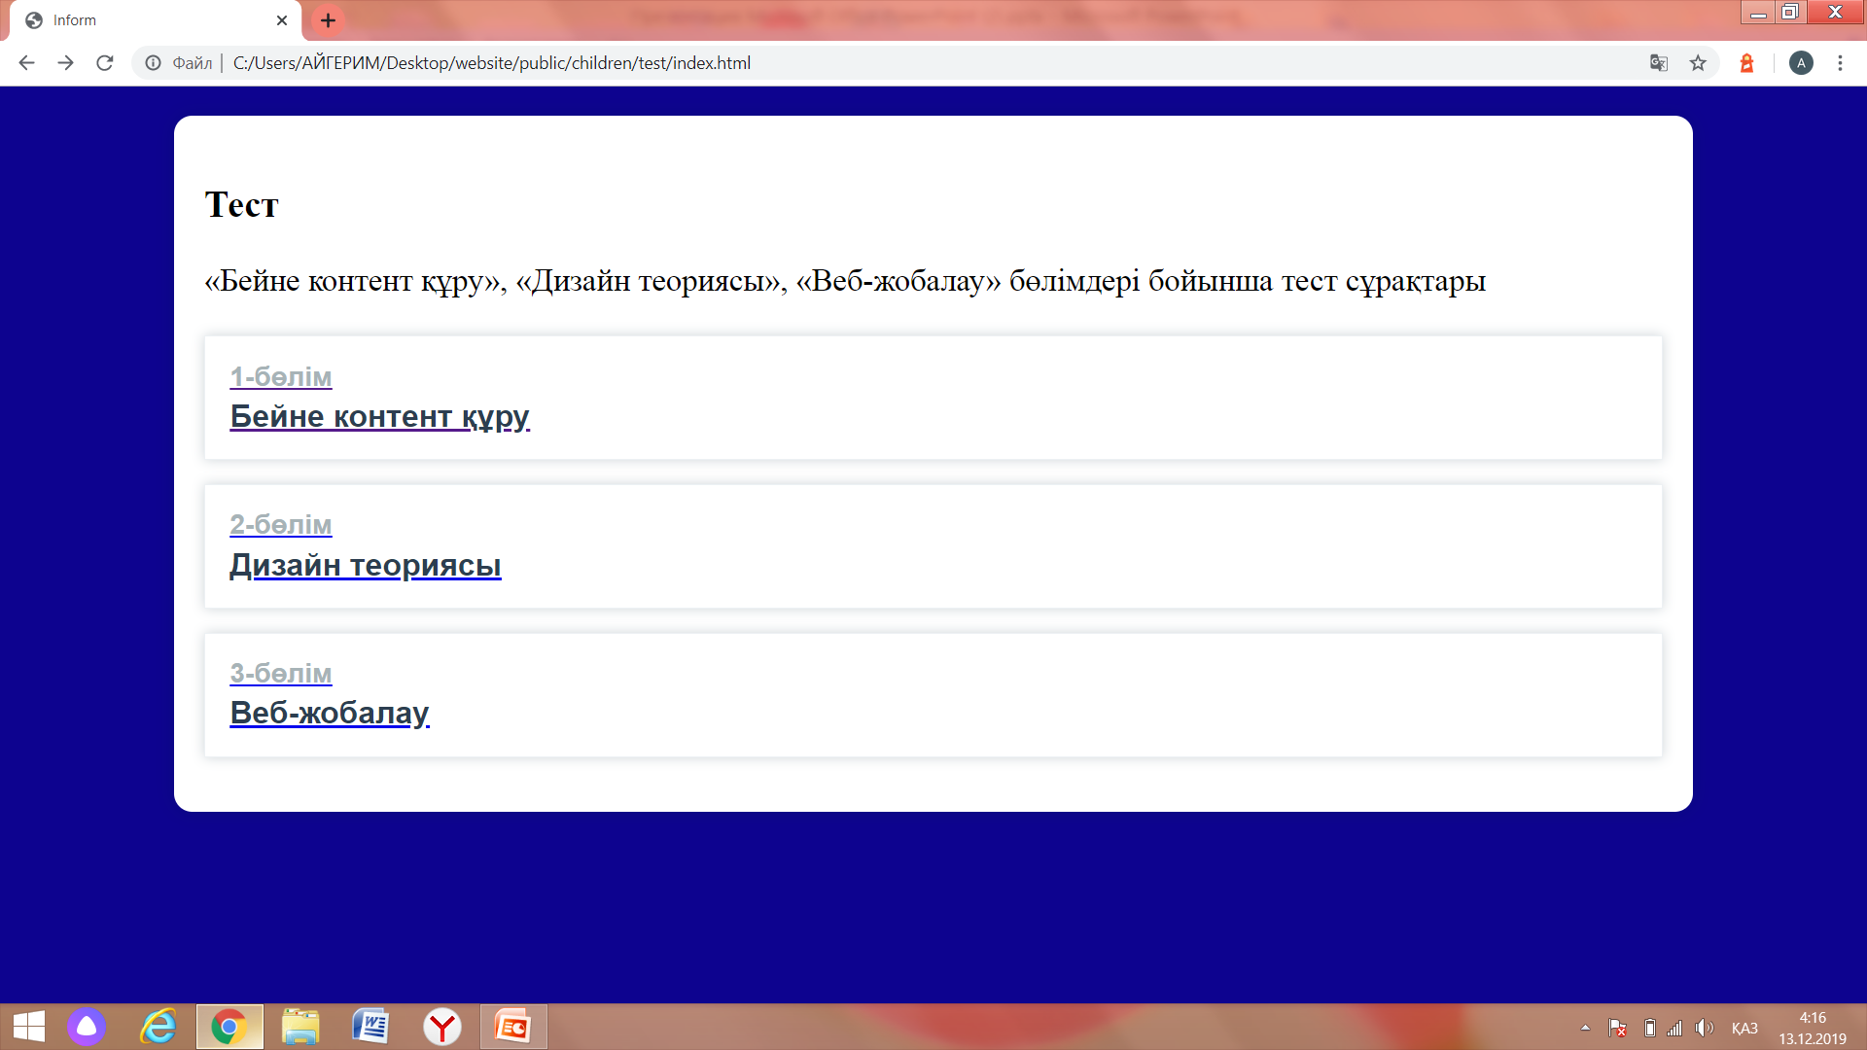

Slide 10
